Slide 1


Görsel İletişim Tasarımı Bölümü
GİT207 Tipografi-I
Harf Yapıları ve Boşluk Düzenleme
Doç. Dr. Tarık YAZAR

Slide 2
Harf Yapısı
Boşlukların Düzenlenmesi
Metin Düzenlemeleri
Özel Etkiler
Sayfa Tasarımı

Slide 3
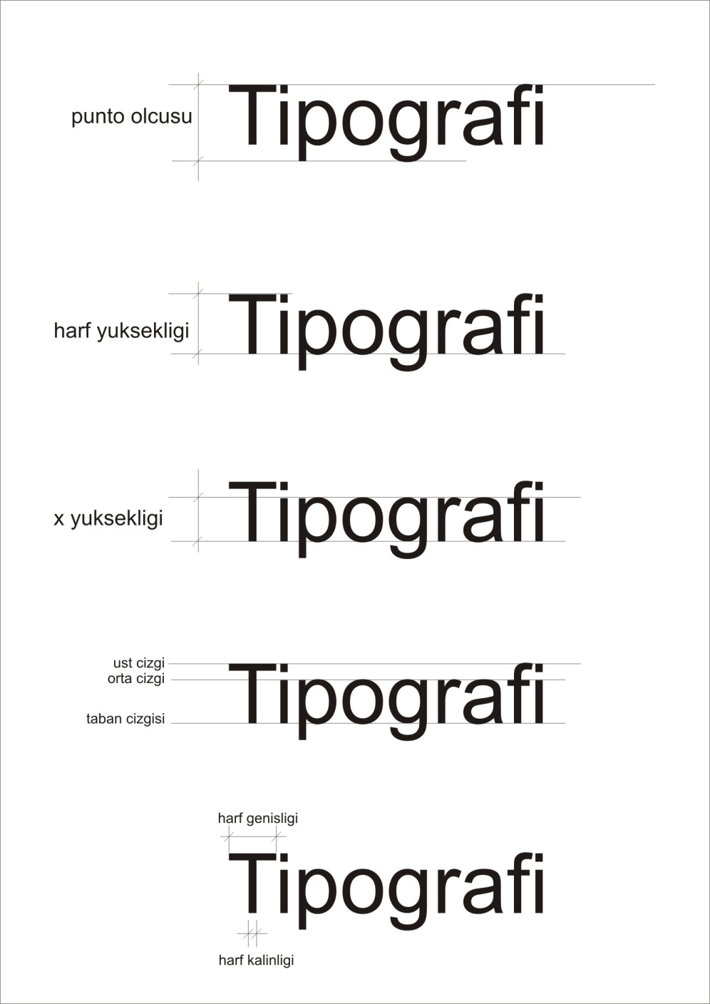
Harf Yapısı
İki boyutlu harflerin ölçülendirmeleri, onları tanımamıza yardımcı olur.
Satırların
alt, üst ve taban
Çizgileri büyük ve küçük
karakterleri tanımak
açısından önemlidir.

Slide 4
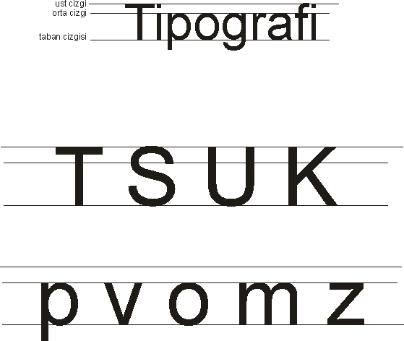

Slide 5
Punto
Points (pt)
Harf büyüklüğüne
punto denir.
Her fontta punto ölçüleri değişmektedir. Metin ve başlıklarda kullanılan punto ölçüleri olarak ikiye ayrılıyor harfler. Bu dersimizde bunlardan bahsedeceğiz. Tipografi dilinde harfin büyüklüğüne punto denilir. Bir harfin puntosu onun en yukarı uzanan bölümü(uzantısı) ile en aşağı uzanan bölümü(uzantısı) arasında kalan boşluk ölçüsüdür.

Slide 6
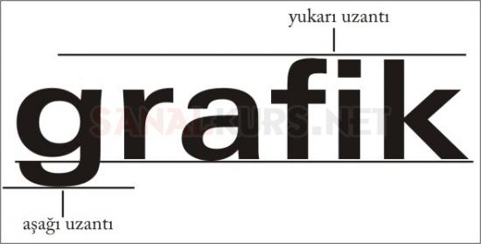

Punto
Points (pt)

Slide 7
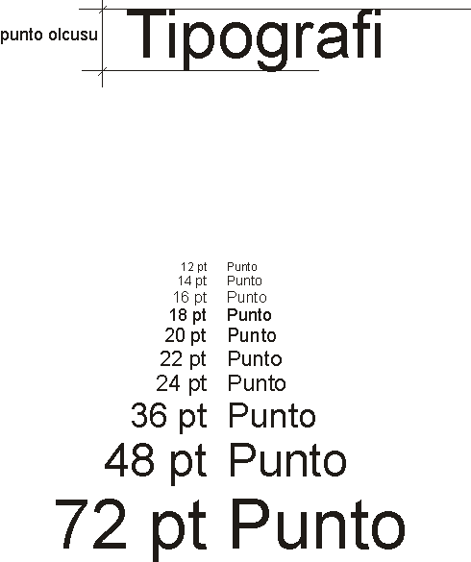
Punto
Points (pt)

Slide 8
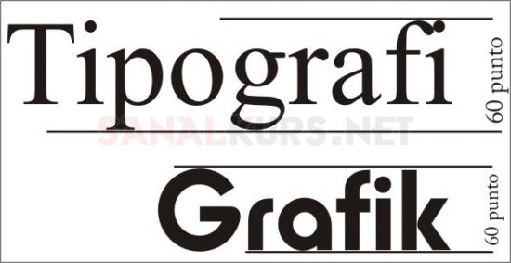
Her harfin punto ölçüsü değişebilmekte ve her fontta punto ölçüsü değişmektedir.
Her fontun kendine göre bir ölçüsü punto değeri bulunmaktadır.

Slide 9

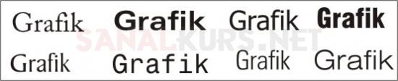
Aşağıdaki resimde çeşitli fontların 14 punto ile yazılışları vardır.
Her fontun boyutu farklı olduğu görülmektedir.
Her fontun boyutunun farklı olduğu görülmektedir.

Slide 10
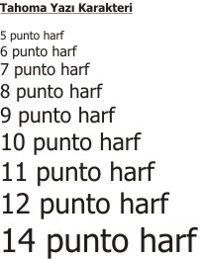
Harflerin Puntoları
Metin ve başlıklarda kullanılan punto ölçüleri olarak ikiye ayrılıyor harfler. Metinlerde kullanılan punto ölçüleri genelde 5,6,7,8,9,10,11,12,14 punto ölçüleridir.
Tabi bu ölçüler genel ifadelerdir ve isteğe bağlı olarak küçülebilir veya arttırılabilir.

Slide 11
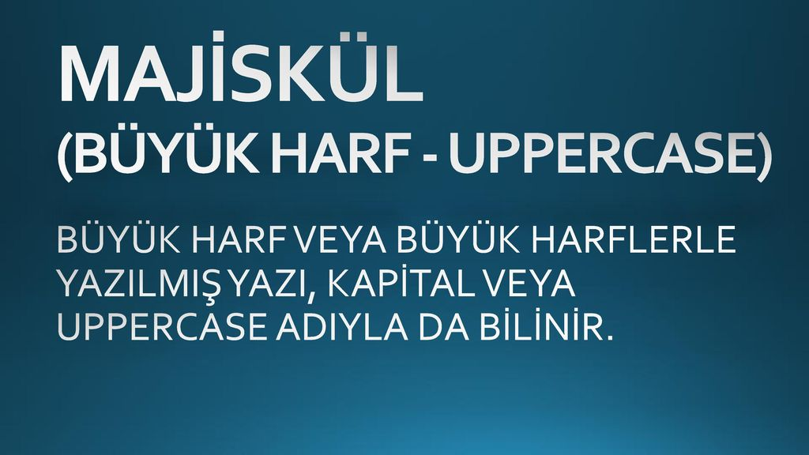
MAJÜSKÜL = BÜYÜK HARF

Slide 12
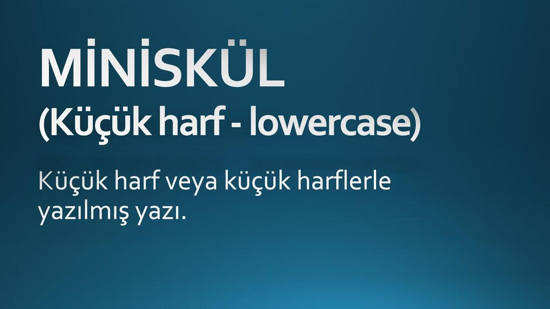
miniskül=küçük harf

Slide 13
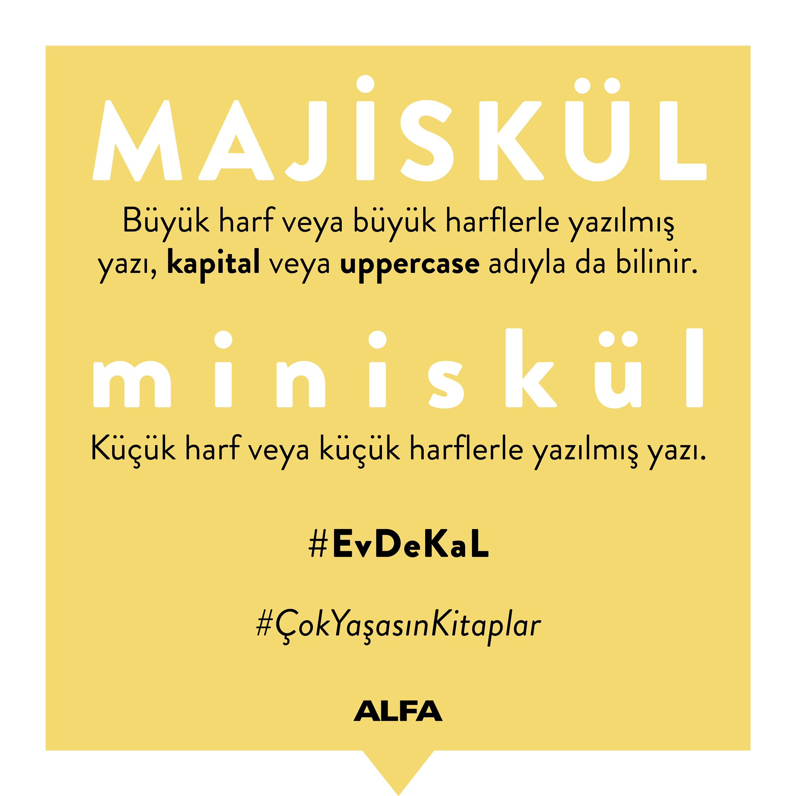

Slide 14
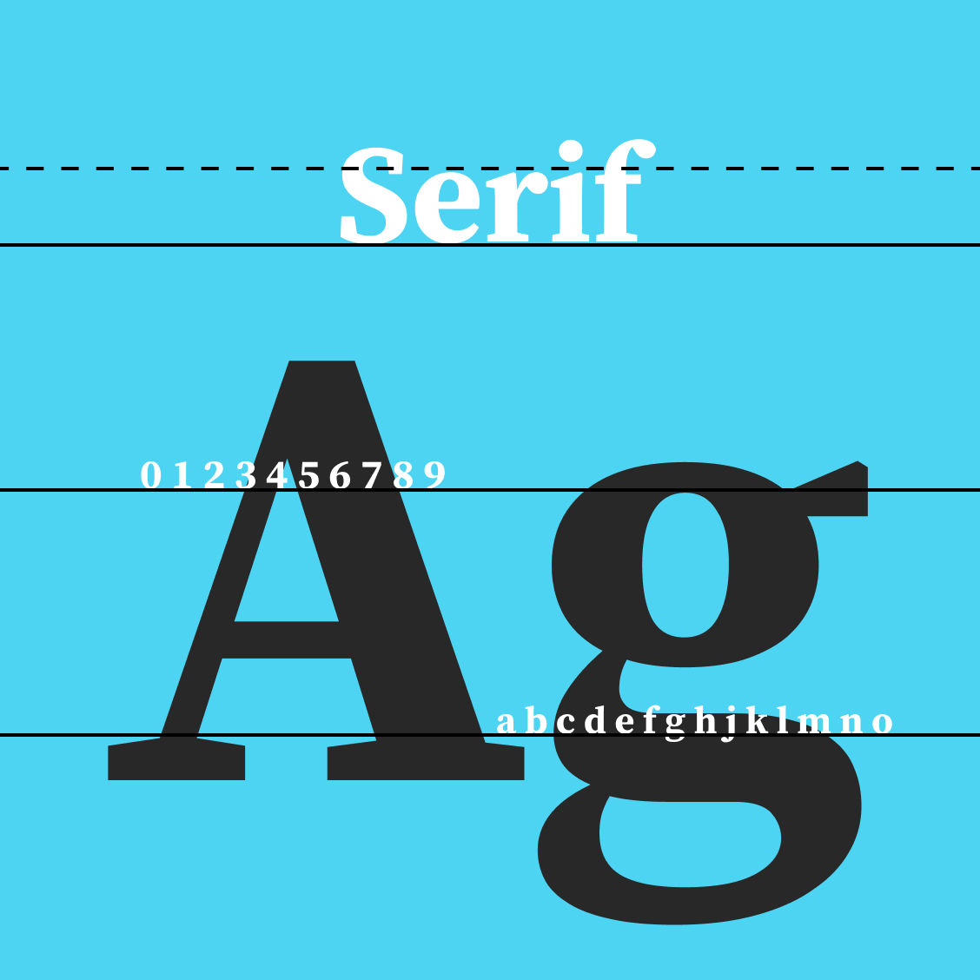
Serif = tırnaklı

Slide 15
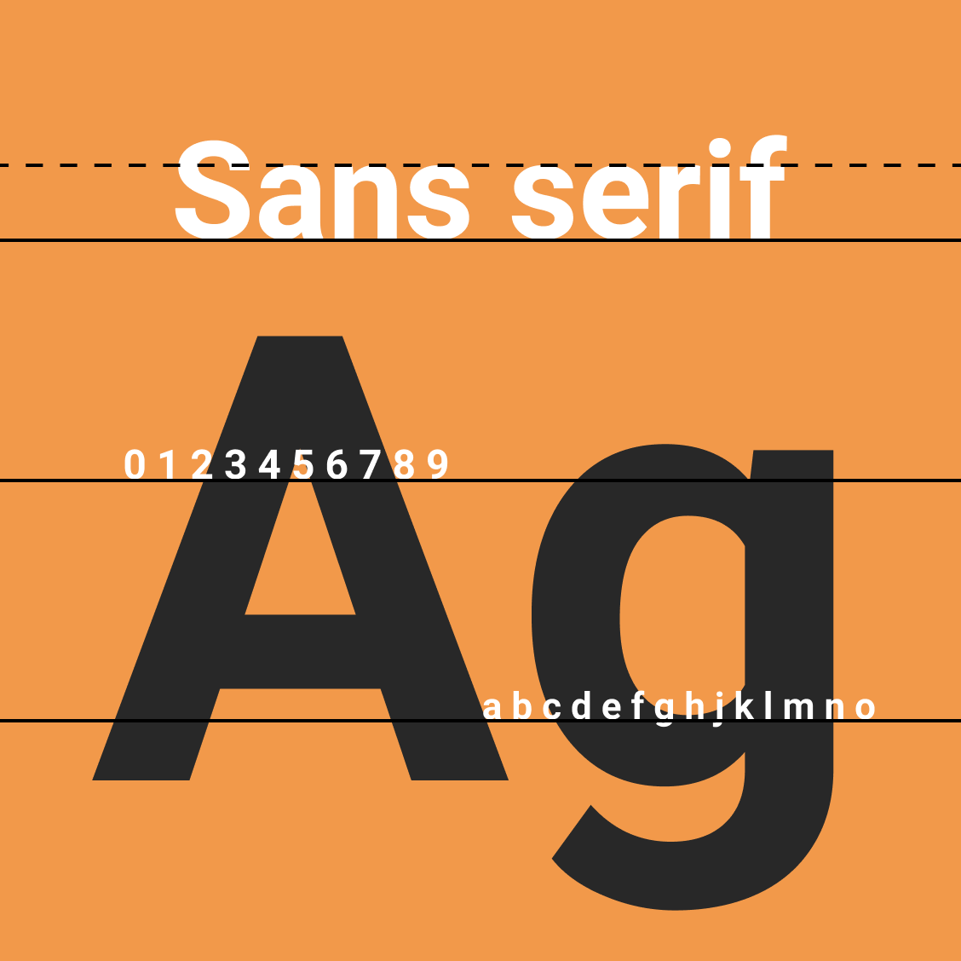
San Serif = tırnaksız

Slide 16
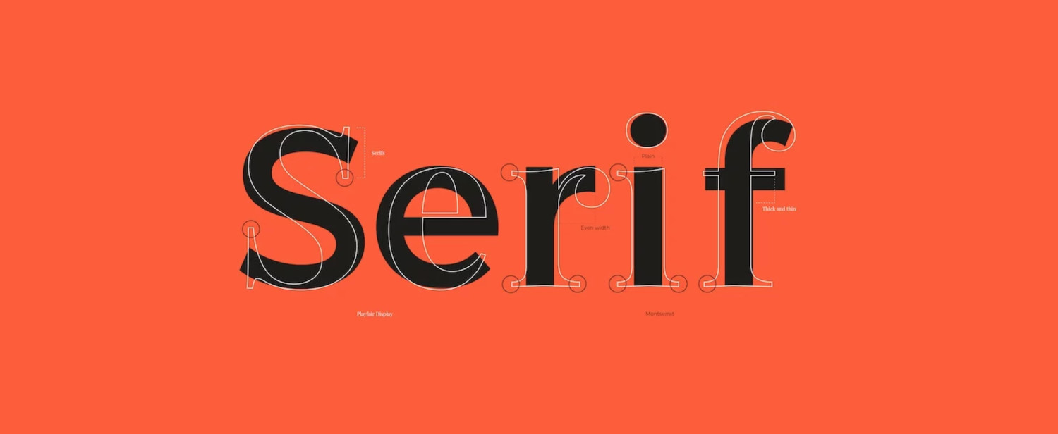
Serif = Tırnaklı yazı

Slide 17
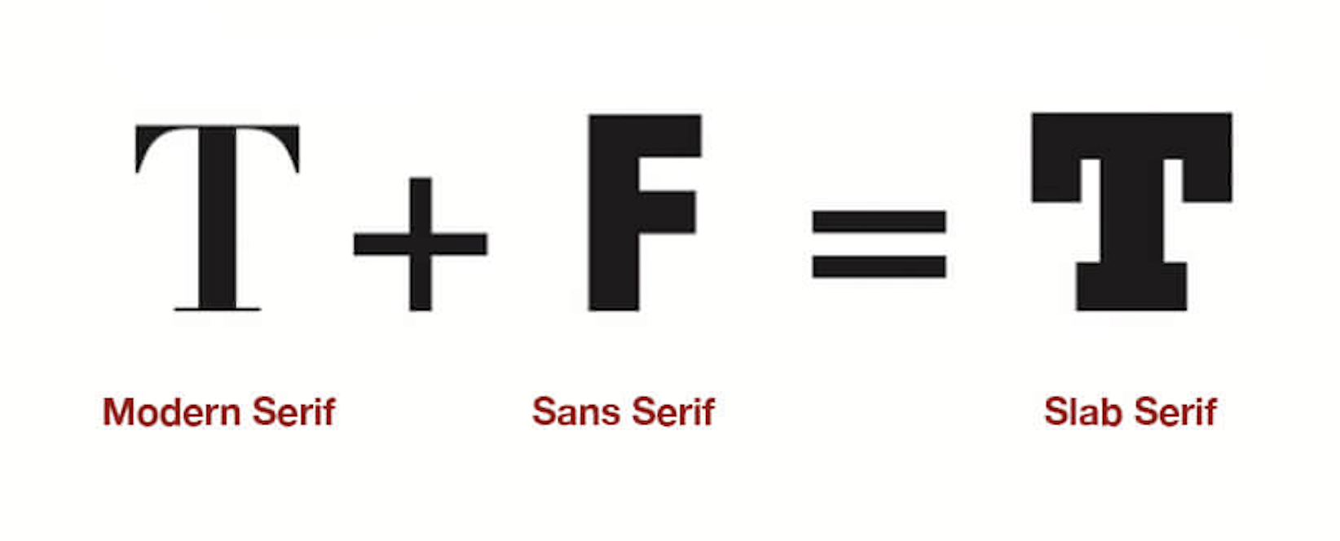
Modern serif, sans serif ve slab serif

Slide 18
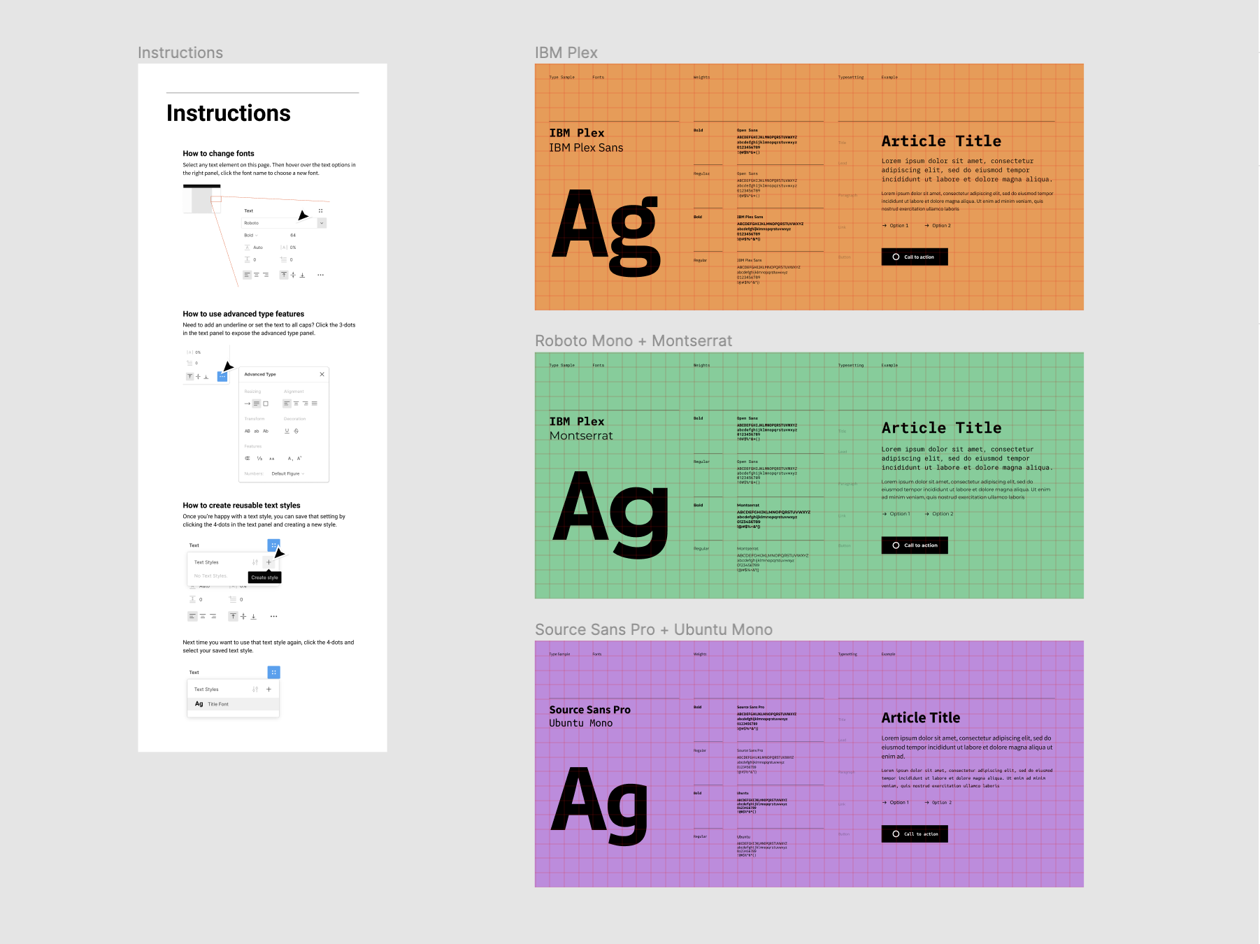

Slide 19
Font (Yazı Tipi) Nedir?
Dijital ve fiziksel ortamda kullandığımız yazı tipi kavramı literatürde font olarak adlandırılmaktadır.
Fontlara; logolarda, afişlerde, broşürlerde, kataloglarda, sosyal medya paylaşımlarında, bloglarda, e-kitapta, dergilerde, gazetelerde, web sitelerinde ve daha birçok online ve offline alanda ihtiyaç duyulmaktadır. Font sayesinde bir yazıyı, kelimeyi olağan şeklinden çıkarıp daha farklı, ilgi çekici, hatırlanabilir ve yaratıcı göstermiş oluruz.

Slide 20
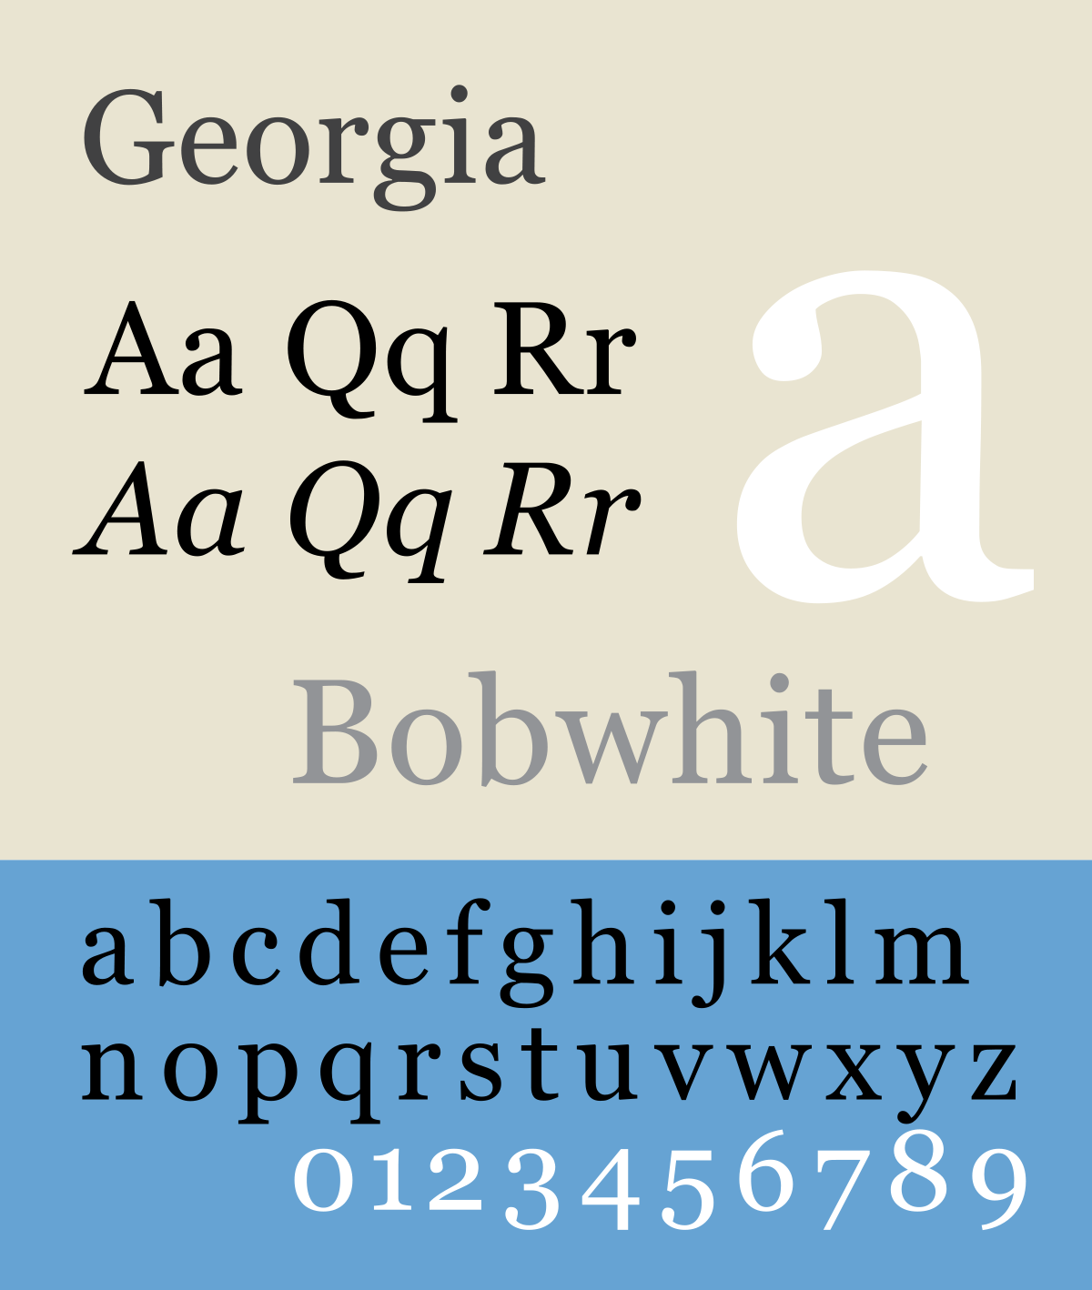
Georgia
fontu.

Slide 21
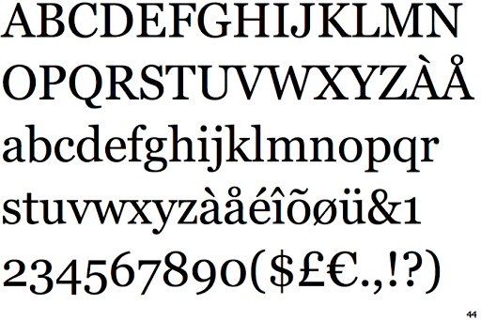
Georgia fontu.

Slide 22
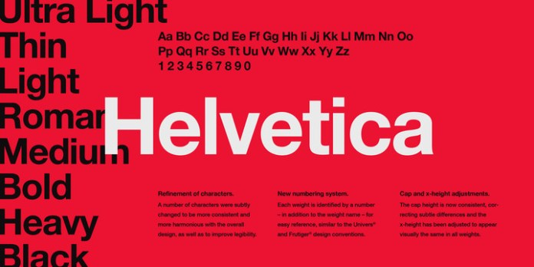
Helvetica fontu.

Slide 23
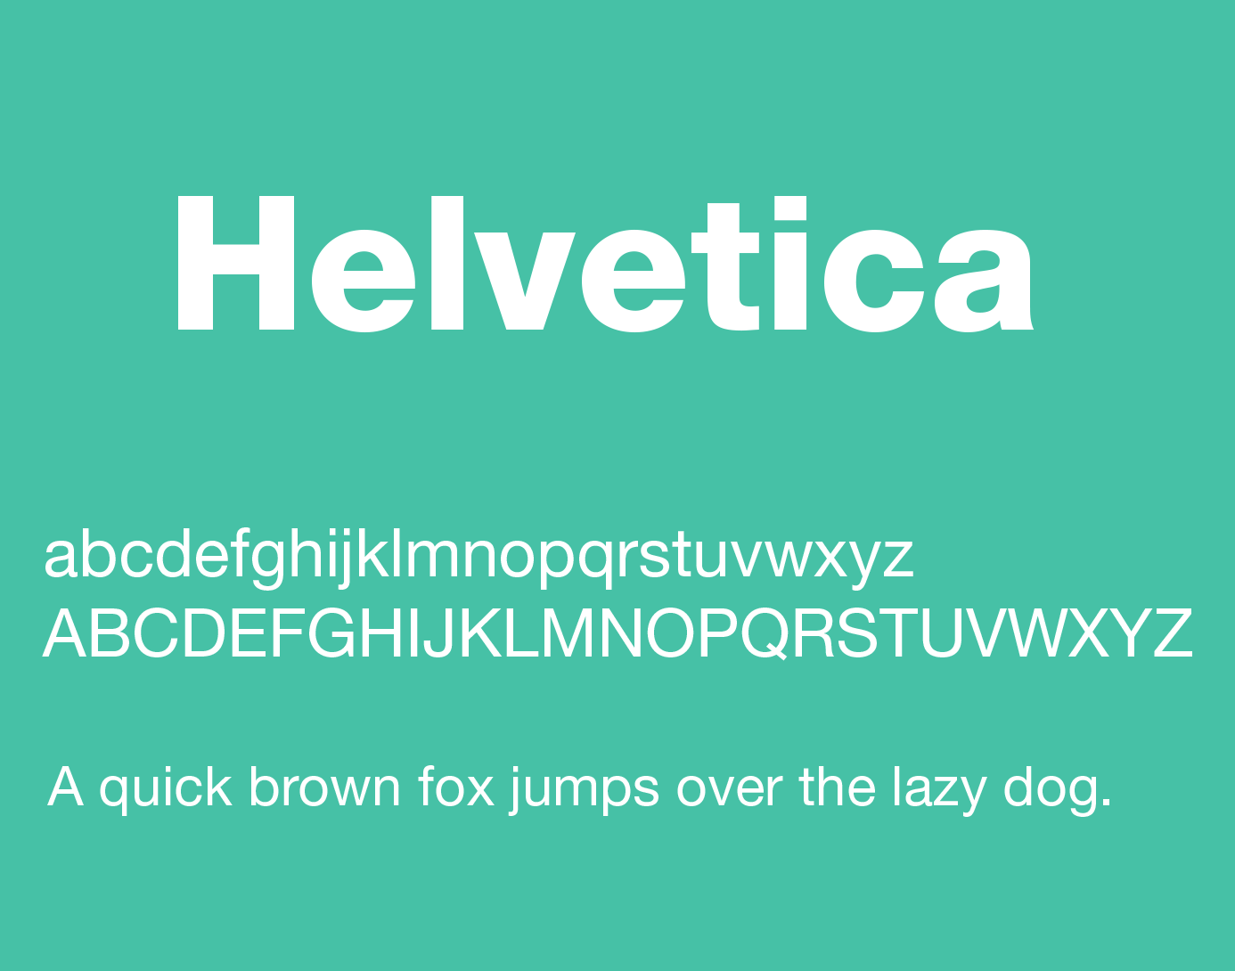
Helvetica fontu.

Slide 24
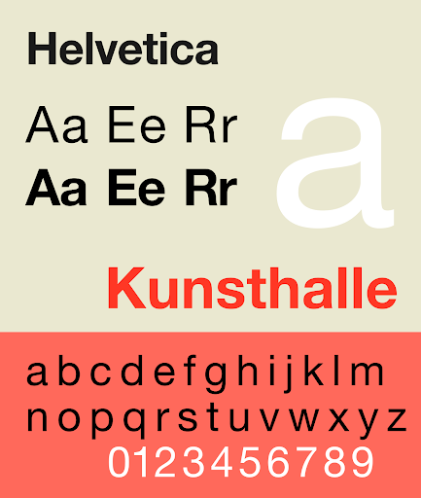
Helvetica
fontu.

Slide 25
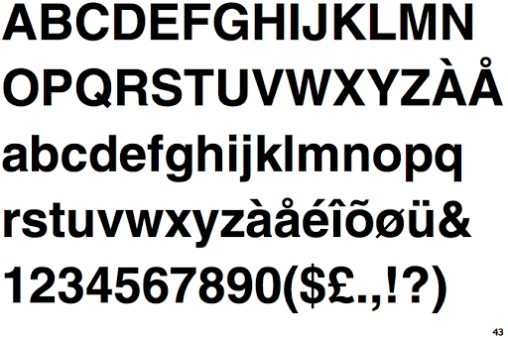
Helvetica fontu.

Slide 26
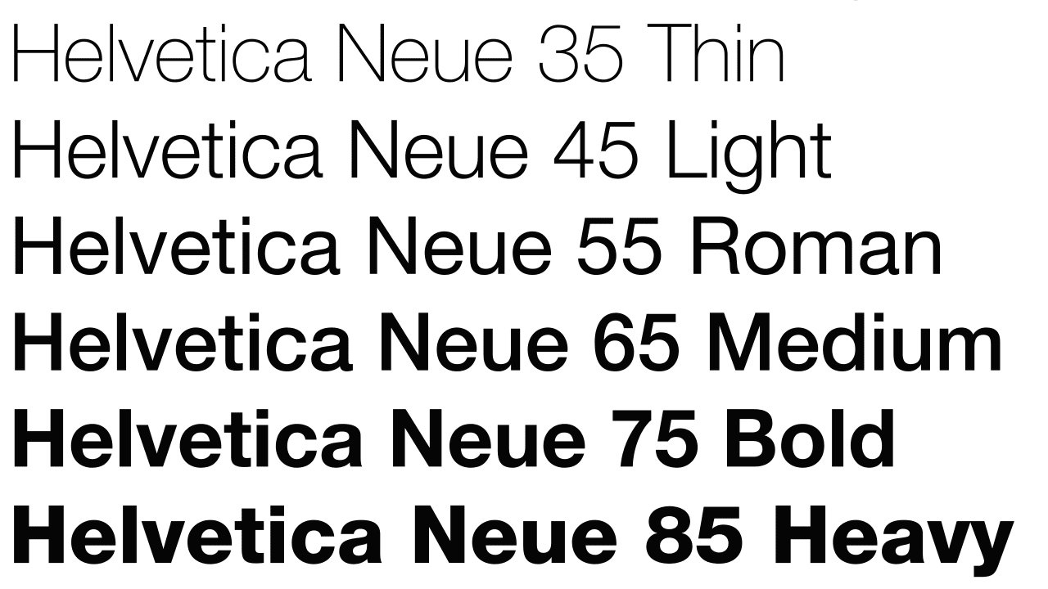

Slide 27
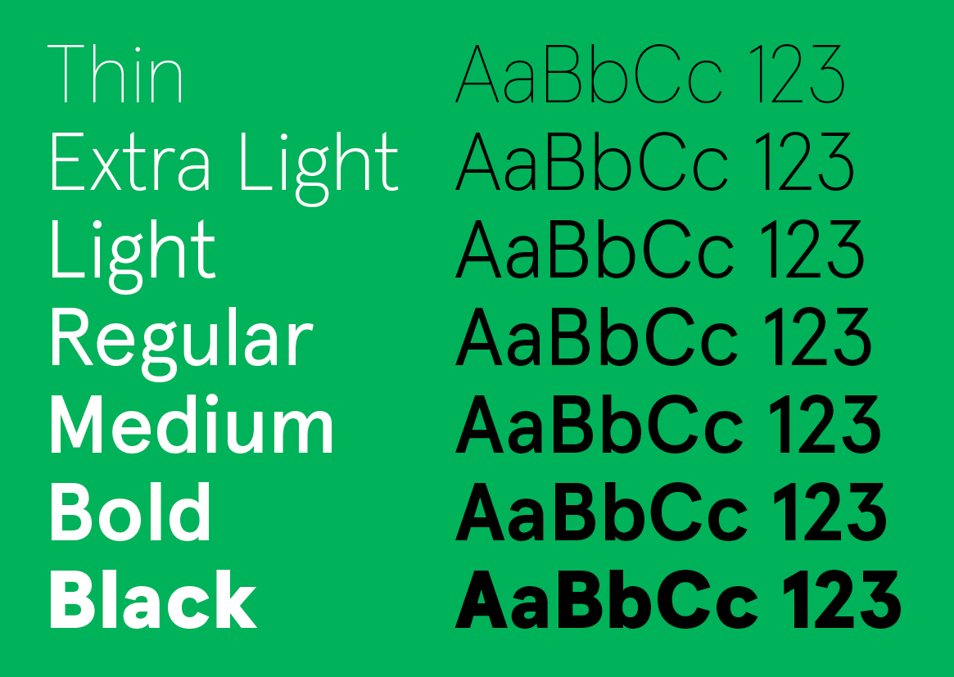
Fontların kalınlık ve incelikleri

Slide 28
Yazı Karakterlerinin / Fontların Kullanımı
Her yazı karakterinin kendi dili ve tasarımda yarattığı etkisi vardır.
Fontların Anlamları
Times New Roman: Güvenilir
Georgia: Saygılı
Helvetica: Evrensel
Ariel: Modern
Calibri: Stabil
Lobster: Feminen
Pacifico: Arkadaş Canlısı
Lucida: Şaşırtıcı
Politica: Zeki
Geramond: Azimli
Courier: Güçlü

Slide 29

Yazı Karakterlerinin / Fontların Kullanımı
Bunlar başta olmak üzere aslında bütün yazı tiplerinin tüketicide canlandırdığı bir anlam, imaj vardır. O yüzden kurumların kendilerini tüketiciye aktarması ve kurumsal kimliğini doğru bir şekilde vermesi açısından fontlar ciddi bir öneme sahiptir.

Slide 30

Yazı Karakterlerinin / Fontların Kullanımı
Tasarım yaparken yazı karakterini doğru seçmeliyiz.
Estetik Uygunluk: Karakter içeriğe uygun olmalıdır.
Okunabilirlik: Yazının kendi okunabilir olmaldır.
Okutabilirlik: Yazı tasarım uygulamasının üzerinde okunabilir olmalıdır.

Slide 31
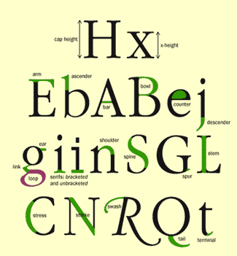
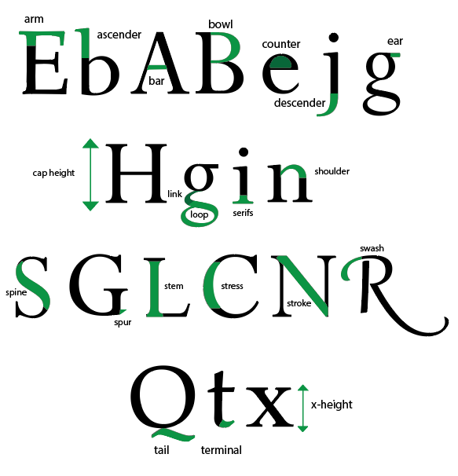
Yazı Karakterlerinin / Fontların Kullanımı
Fontların karakteri vardır.

Slide 32
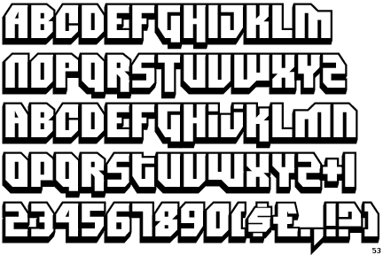
Yazı Karakterlerinin / Fontların Kullanımı
Fontların karakteri vardır.

Slide 33
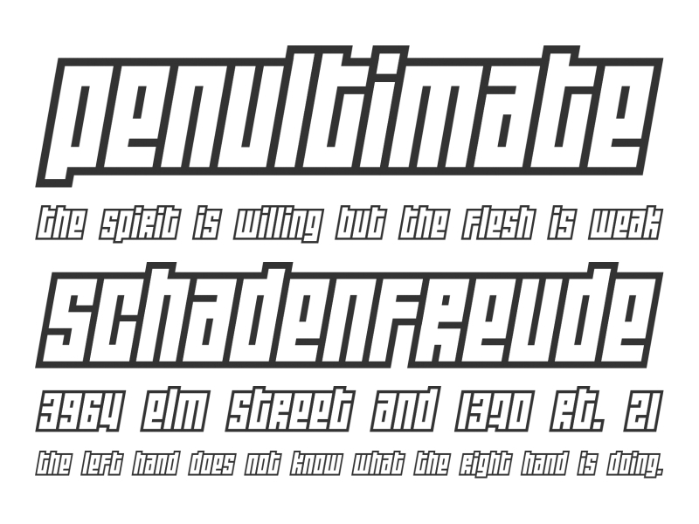
Yazı Karakterlerinin / Fontların Kullanımı
Fontların karakteri vardır.

Slide 34
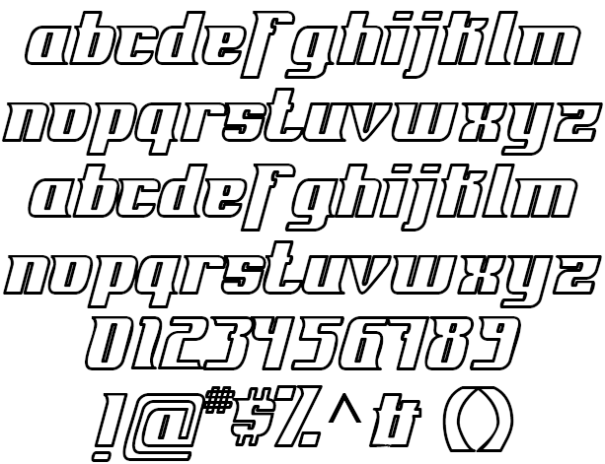

Slide 35
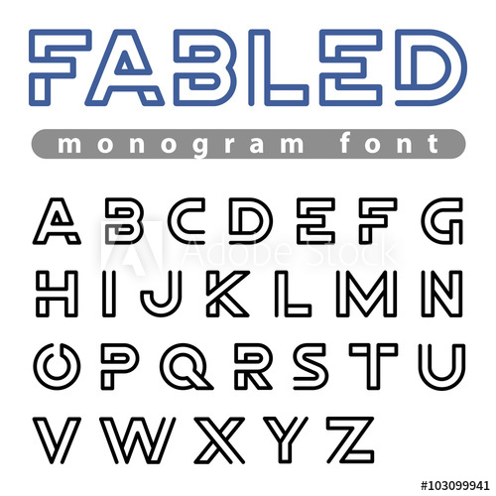

Slide 36
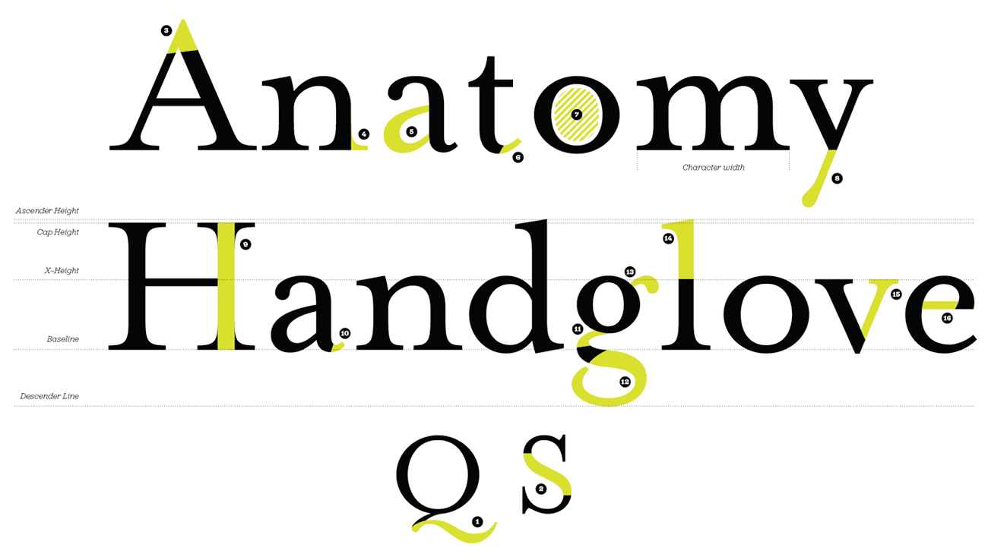

Slide 37
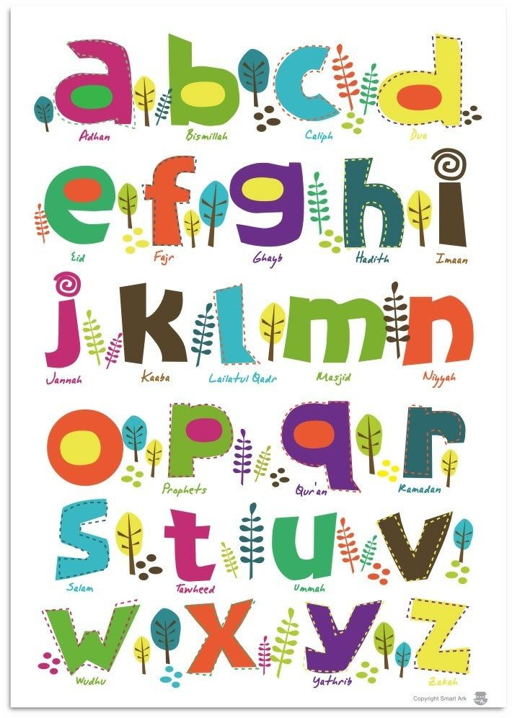

Slide 38
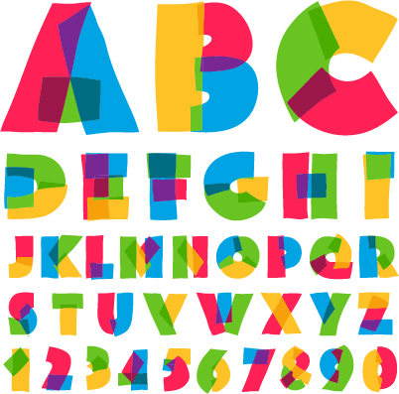

Slide 39
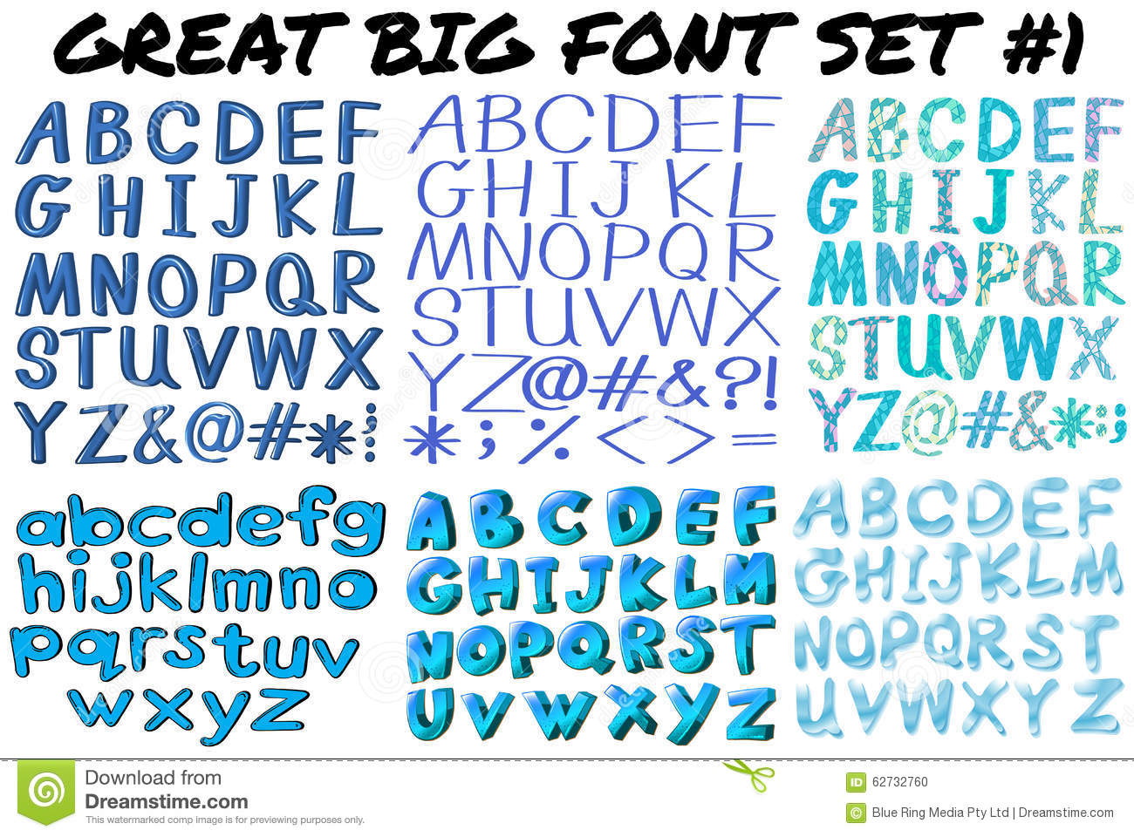

Slide 40


Slide 41


Slide 42


Slide 43

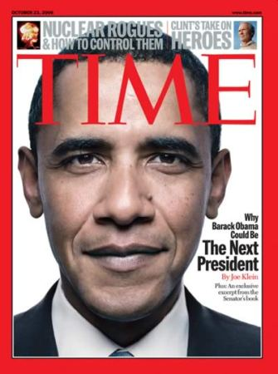
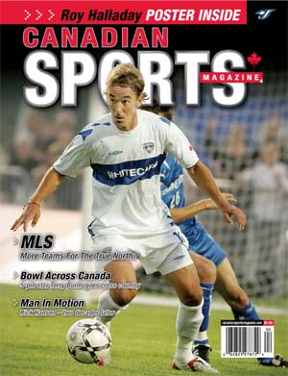

Slide 44


Slide 45
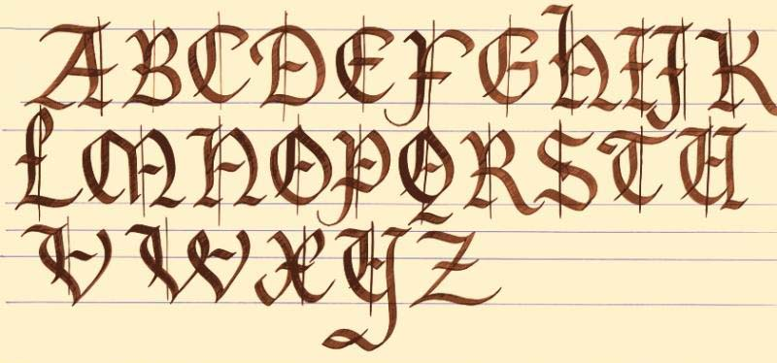
Kaligrafik Yazı (Süslü Yazı)
Serifli ve serifsiz yazı karakterlerine göre okunurluğu biraz daha zor olan ancak süslü, dekoratif yazılardır.

Slide 46
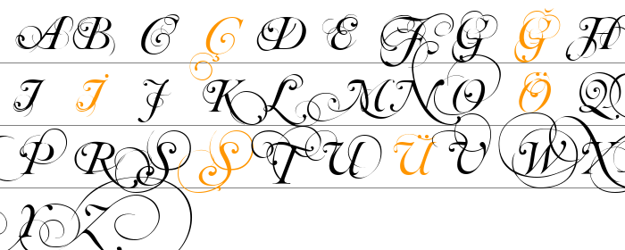
Kaligrafik Yazı (Süslü Yazı)

Slide 47
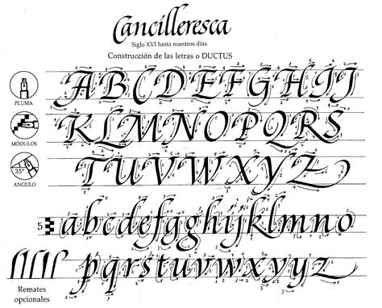
Kaligrafik Yazı, Antik Kursif Yazı

Slide 48
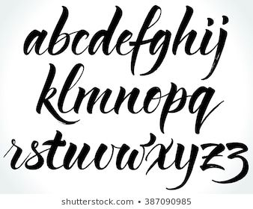
Kaligrafik Yazı

Slide 49
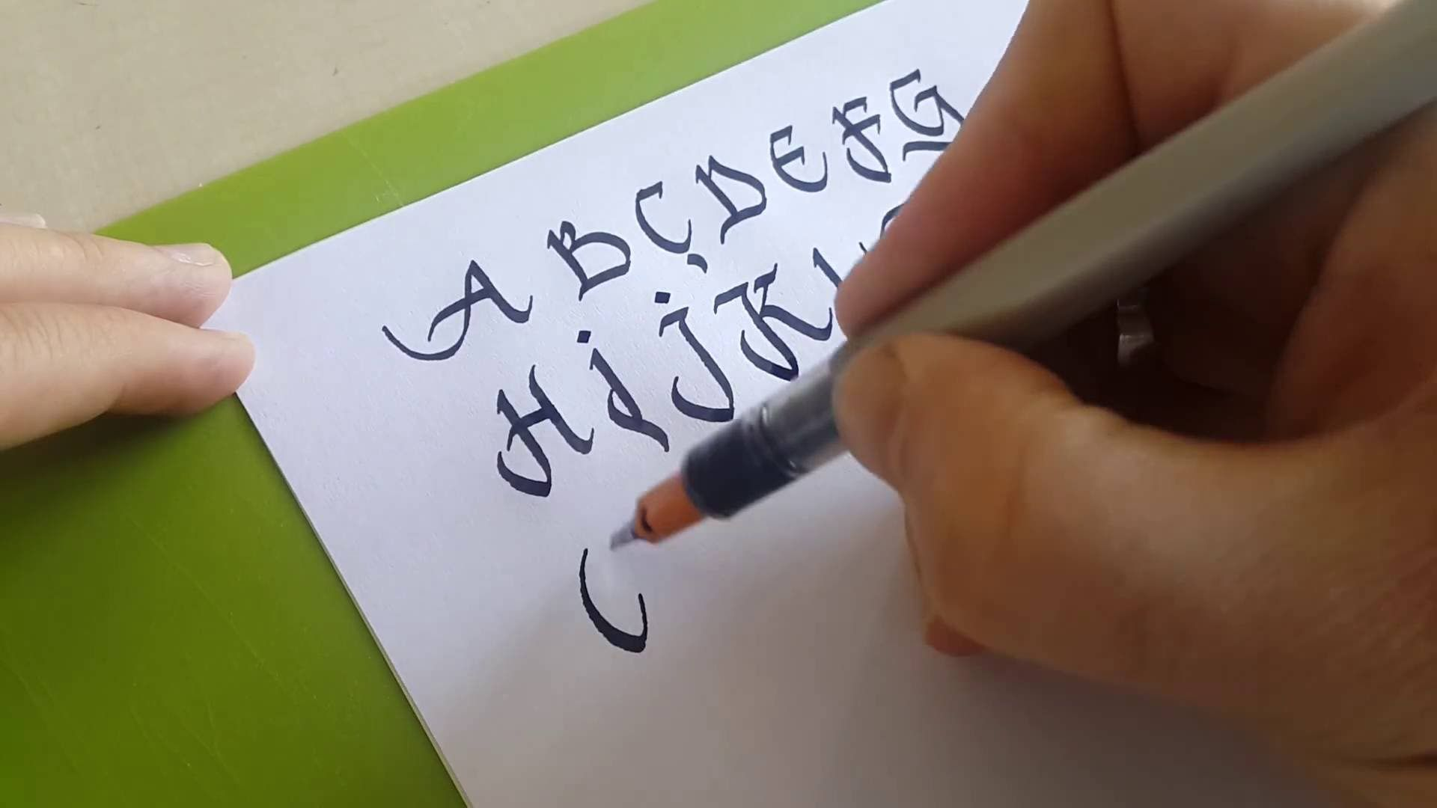
Kaligrafik Yazı

Slide 50
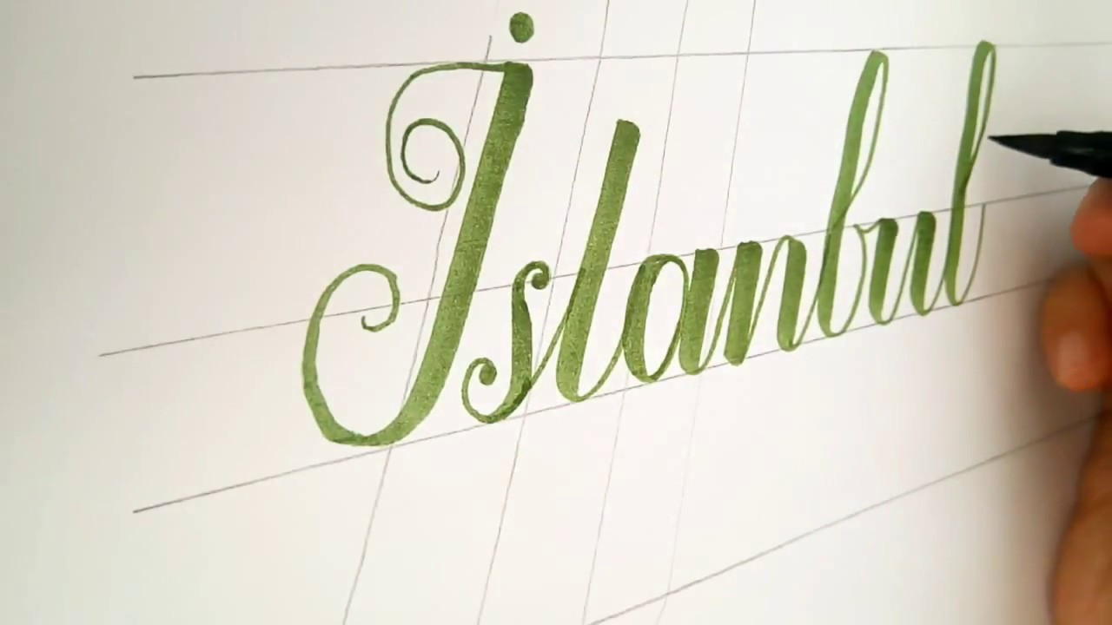
Kaligrafik Yazı

Slide 51
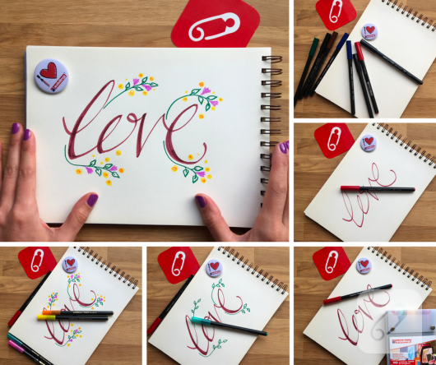
Kaligrafik Yazı

Slide 52
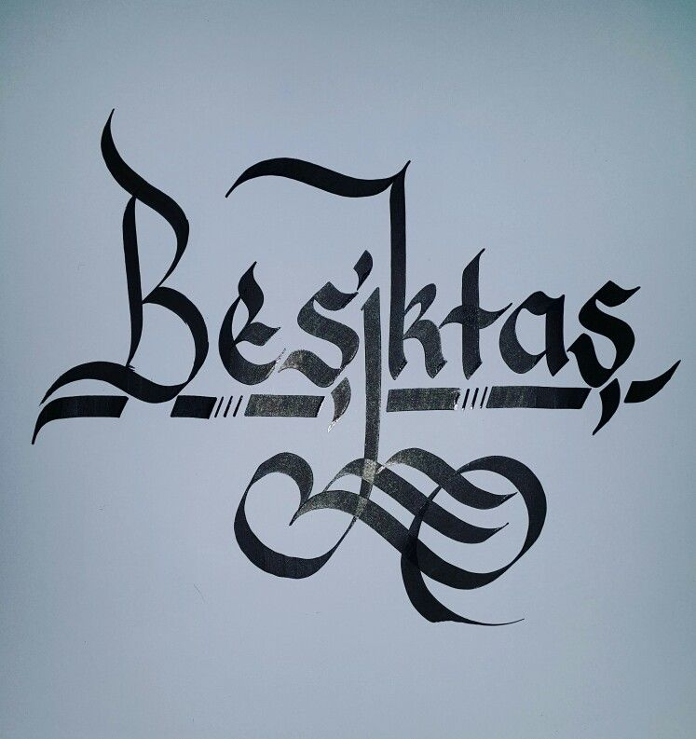

Slide 53
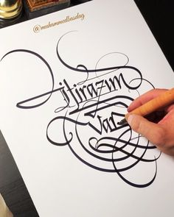
Kaligrafik Yazı

Slide 54
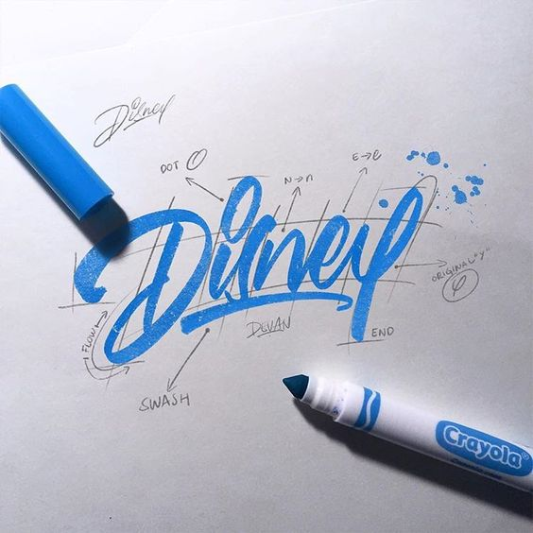

Slide 55
Boşluk Düzenleme
Sayfa tasarımcısı, kağıt üzerinde pozitif alanlar kadar negatif alanları da tasarlamak durumundadır. Negatif alanlar boş alan olarak değerlendirilir ve gözü dinlendirir.
Harf Araları
Kelime Araları
Satır Araları
Metin İçinde Satır Araları
Paragraf ve Sütun Araları

Slide 56
Boşluk Düzenleme
Metinler görsel etkiye sahiptirler. Gri alanlar oluştururlar.
Ara boşluklar «Espas» olarak değerlendirilir. Harf ve Kelime aralarındaki boşluklar yazının okunurluğunu artırır.
Sıkışık espas: Siyah etki yaratır.
Gevşek espas: Gri etkisi yaratır.
Harf ve kelime aralarındaki gereksiz ve fazla boşluklar su yolu olarak adlandırılır ve ana metnin okunurluğunu azaltır. Temel yazıda iki kelime arasında bir «e» harfi kadar boşluk bırakılabilir. Noktalama işaretlerinden sonra 1,5 «e» kadar boşluk bırakılabilir.

Slide 57
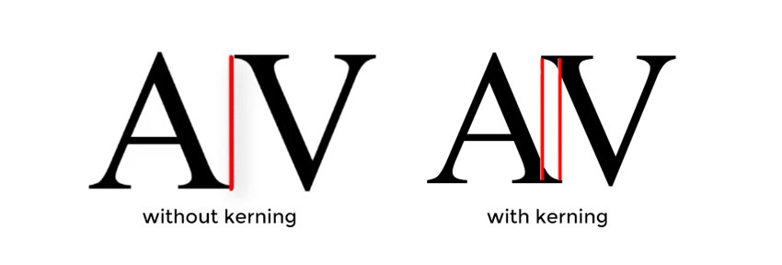
Harf Araları (Kerning)
Harfler arasında eşit aralık değil, göz kararı ile eşit boşluk bırakılmalıdır.
Espaslamanın gerçek kuralı, iki harf arasındaki boşluğun düzenlenmesidir. Bu şekilde de iki harfin birbirlerine bakan yan duvarları espas miktarını belirler.

Slide 58
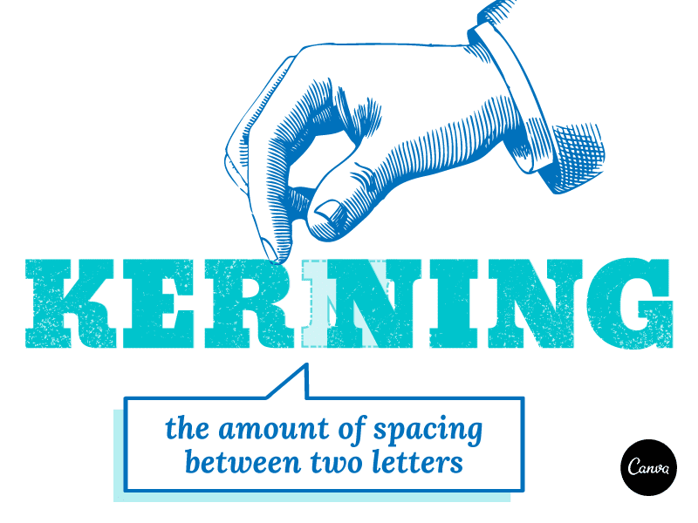
Harf Araları (Kerning)

Slide 59

Harf Araları (Kerning)

Slide 60

Harf Araları
(Kerning)

Slide 61
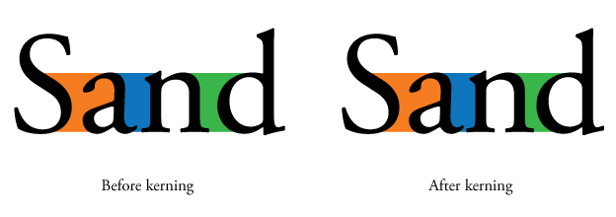
Harf Araları (Kerning)

Slide 62
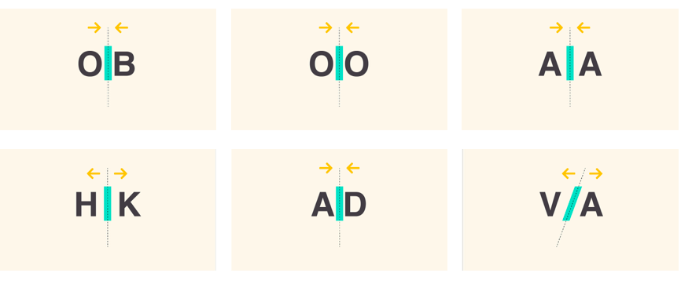
Harf Araları (Kerning)

Slide 63
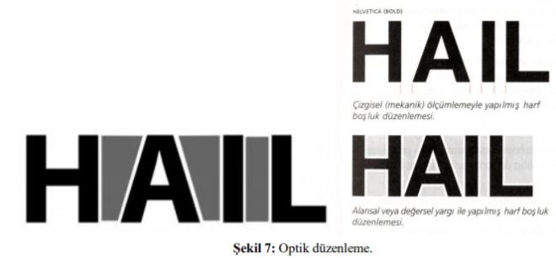
Harf Araları (Kerning)

Slide 64


Slide 65


Slide 66

Harf Araları (Kerning)

Slide 67

Harf Araları (Kerning)

Slide 68

Harf Araları (Kerning)

Slide 69

Harf Araları (Kerning)

Slide 70

Harf Araları (Kerning)

Slide 71


Slide 72


Slide 73
Boşluk Düzenleme
Normal Dizgi: Boşluk eklenmemiş.
Sıkışık Dizgi: Boşluk eksiltilmiş.
Geniş Dizgi: Boşluk eklenmiş.
Metin yazılarında espaslama çok göze batar.
Espaslamada iç boşluklar da hesaba katılmalıdır.
Bu olmazsa “o” harflerinin olduğu yerler delik hissi verir.
Çoğunlukla boşluklar ölçüm araçlarıyla değil göz ile yapılır.
Çok dar ve çok geniş espaslama okunaklılığı göçleştirir.
Paragraf ve Sütun Araları

Slide 74
Harf Araları
TİPOGRAFİ
TİPOGRAFİ
TİPOGRAFİ
TİPOGRAFİ

Slide 75
Harf Araları
Normal dizgi boşluk eklenmemiş, sıkışık dizgi boşluk eksiltilmiş ve geniş dizgi boşluk eklenmiş dizgidir.
Normal dizgi boşluk eklenmemiş, sıkışık dizgi boşluk eksiltilmiş ve geniş dizgi boşluk eklenmiş dizgidir.
Normal dizgi boşluk eklenmemiş, sıkışık dizgi boşluk eksiltilmiş ve geniş dizgi boşluk eklenmiş dizgidir.
Normal dizgi boşluk eklenmemiş, sıkışık dizgi boşluk eksiltilmiş ve geniş dizgi boşluk eklenmiş dizgidir.

Slide 76
Kelime Araları
Kalın harflerden oluşan yazı karakterlerinde kelime arası dar espas olarak düzenlenir.
İnce harflerden oluşan yazı karakterlerinde kelime arası geniş espas olarak düzenlenir.
Kelime araları da göz ile saptanır.
Kelime aralarındaki noktalama işaretleri dikkate alınır.
Kelime arası espas da kesin bir ölçü yoktur. 1 harfin rahatlıkla girebileceği kadar bir boşluk ölçü kabul edilebilinir.
Dengeli harf ve kelime arası düzenlemesi daha rahat okununabilirlik ve görsel estetik meydana getirir.

Slide 77
Satır Araları
İkiden fazla satır metin demektir.
Satırlar arasındaki boşluk punto ile ölçülür.
Normal yerleştirme satır arası
boşlukların düzenlenememesi
halidir. Yani 12 punto harf için
satır arası düzenleme 12 puntodur.
Normal yerleştirme satır arası
boşlukların düzenlenememesi
halidir. Yani 12 punto harf için
satır arası düzenleme 12 puntodur.
Normal yerleştirme satır arası
boşlukların düzenlenemmemesi
halidir. Yani 12 punto harf için
satır arası düzenleme 12 puntodur.

Slide 78
Metin İçerisinde Satır Arası Boşlukların Düzenlenmesi
Negatif-pozitif denge için çok önemlidir. Boşluk çok olursa gri alandan ziyade çizgi olarak görünmeye başlar.
Eksiltilmiş Satır: Boşluk azaltıldığında.
Katılmış Satır: Boşluk arttırıldığında.
Normal Dizilmiş: Boşlukla oynanmamışsa…
Boşluk az olursa, satır takibini göz çok zor yapar.
Boşluk fazla olursa, soldan sağa okuma zorlaşır.

Slide 79
Paragraf ve Stun Arası Boşlukların Düzenlenmesi
Metinler paragraflardan oluşur.
Paragraflar rahat okuma için ve konunun anlaşılabilmesi için yapılır.
Başka bir anlatıma geçiş yeni bir paragrafa geçiş demektir.
“Paragraf tipografinin akıcılığı için gereklidir.”

Slide 80
Paragraf ve Stun Arası Boşlukların Düzenlenmesi
Geleneksel yöntemde paragrafın ilk kelimesi biraz içeriden başlar.
Bu farklılık paragrafı diğer paragraftan ayırmaya yetmez bu yüzden paragraflar arasında boşluk bırakılır. Bu boşluk genelde yarım satır veya tam satırdır.
Günümüzde paragraf arası boşluk bırkılmakta ve içeriden başlama yöntemi kullanılmamaktadır.

Slide 81
Stun Arası Boşlukların Düzenlenmesi
Sütunlar iki veya daha fazladır.
Yanyana geldiklerinde ara boşlukları düzenlenir.
1. İki taraftan bloklu
2. Sağdan bloklu
3. Soldan bloklu olabilir.
İki taraftan bloklu sütunları düzenlemek daha kolaydır.
Sağ/sol bloklu sütunlarda negatif alanlar serbesttir.

Slide 82

Stun Arası
Boşlukların
Düzenlenmesi

Slide 83
Dikkatiniz için teşekkürler.

